Slide 1
‘t Begin van ‘t Einde
Riley Jack (the Advent Gospel Promotions, 2014)
Notes:
Titeldia, direct tonen bij aanvang preek

Slide 2
1844
Het begin van het einde
Notes:
Presentatie thema

Slide 3
Het einde
1844, Het begin van het einde
Notes:
Laten wij beginnen met het einde…

Slide 4
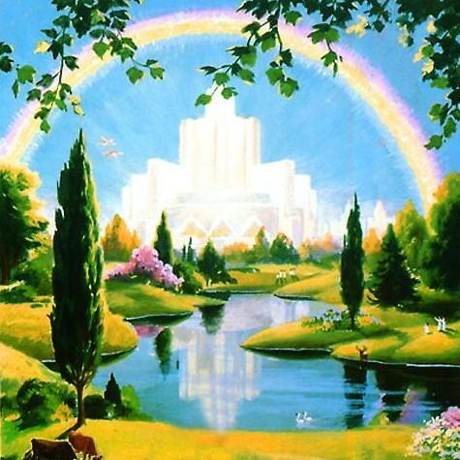
Notes:
Het paradijs.. .bij God… lekkere appels dan bij ah of jumbo

Slide 5
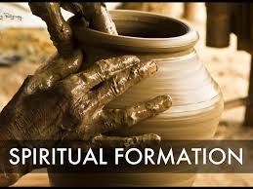
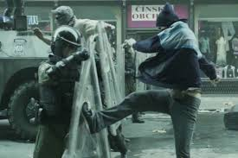
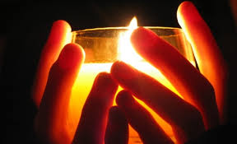
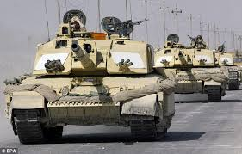
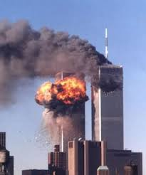
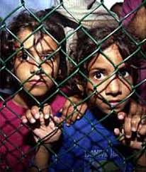
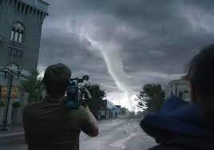
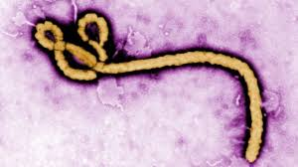
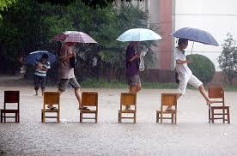
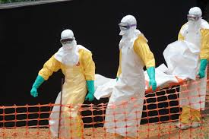
Onrustige wereld.., wat nu?!
Oorlogen & Terrorisme
Misleiding
Hongersnoden & vluchtelingen
Opstand & rellen
Besmettelijke
Ziekten
Natuurrampen
Notes:
Een onrustige wreld…. Rampen, hongersnoden, geweld, terroisme, het lijkt of er geen eind aan lijkt te komen

Slide 6
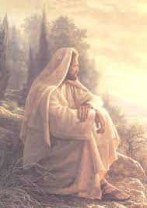
Jezus zei: 8 Maar al die dingen zijn nog maar een begin van de weeën. (Mattheus 24, HSV)
Het einde is onrustig!
Notes:
Jezus zei dat alle ellende (van het einde) slechts het begin is… er staat ons nog wat te wachten….

Slide 7
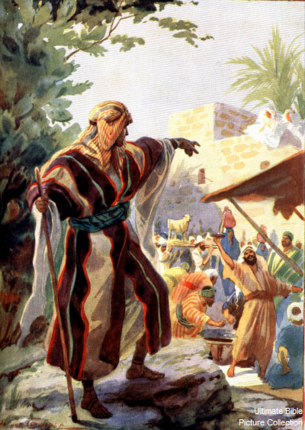
7 Voorzeker, de Heere HEERE doet niets tenzij Hij Zijn geheimenis heeft geopenbaard aan Zijn dienaren, de profeten. (Amos 3, HSV)
Komt het einde
totaal onverwacht?
Notes:
Profeet amos

Slide 8
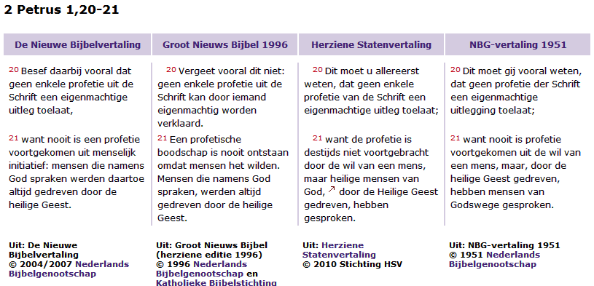
Profetie: Niet door mensen bedacht

Slide 9
School van
de Profeten
1844, Het begin van het einde

Slide 10
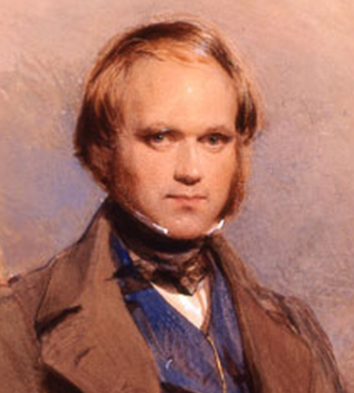
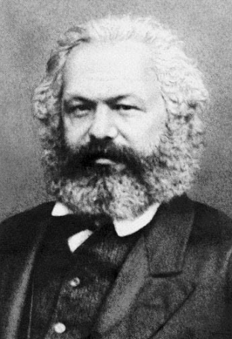
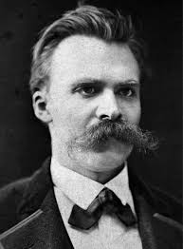
±1844 schreef Charles Darwin’s “Origin of Species”
Het antwoord: evolueert en is toeval.
±1844 schreef Karl Marx “Communistisch Manifest”
Het antwoord: Alles behoort aan allen & de staat, géén religie
1844 werd Frederich Nietzsche geboren
Het antwoord: God is dood!
± 1844:
Op zoek naar antwoorden

Slide 11
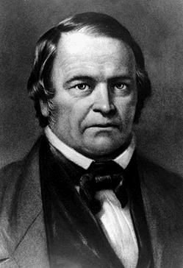
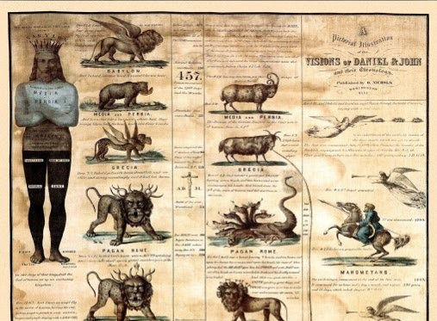

Begin 19e eeuw, tijdens een periode van spirituele opleving vroegen Protestanten in Amerika en elders wanneer het einde zou komen, ook zij zagen ellende, pest, verschrikkingen. Baptist William Miller berekende dat omstreeks 1843/ 1844 iets bijzonder moest gebeuren a.d.h.v de Bijbel
Op zoek naar antwoorden
Notes:
Schema om bepaling te maken
Regels voor bijbelse intrepreatie
De canon van de Bijbel verschaft de context voor interpretatie ervan.
Elk woord en elke zin is belangrijk en moet daarom gepaste aandacht krijgen.
De Bijbel verklaart zichzelf en geeft derhalve duidelijke aanwijzingen in verschillende gevallen hoe een passage moet worden verklaard.
Het ene deel van de Schrift kan verklaard worden naar analogie met een ander deel ervan.
In de Bijbel staan profetische parallellen die elkaar aanvullen en samenvoeging vereisen om hun betekenis te onthullen.
De letterlijke betekenis van een passage moet de voorrang krijgen zolang het een zinnige betekenis heeft.
Sommige terugkerende motieven hebben symbolische betekenis.

Slide 12
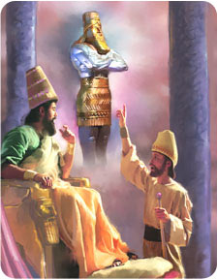
- Ontvoerd naar Babel
- Principieel, in voeding en geloof
- Werkzaam voor de overheerser (3 verschillende koningen)
Door verschillende kerkgenootschappen beschouwd als de profeet toevertrouwd met de langste tijdprofetie tot aan de einde der tijden
Daniel;
Bijzondere profeet
Notes:
Een blauwdruk voor de gelovige in deze tijd?

Slide 13
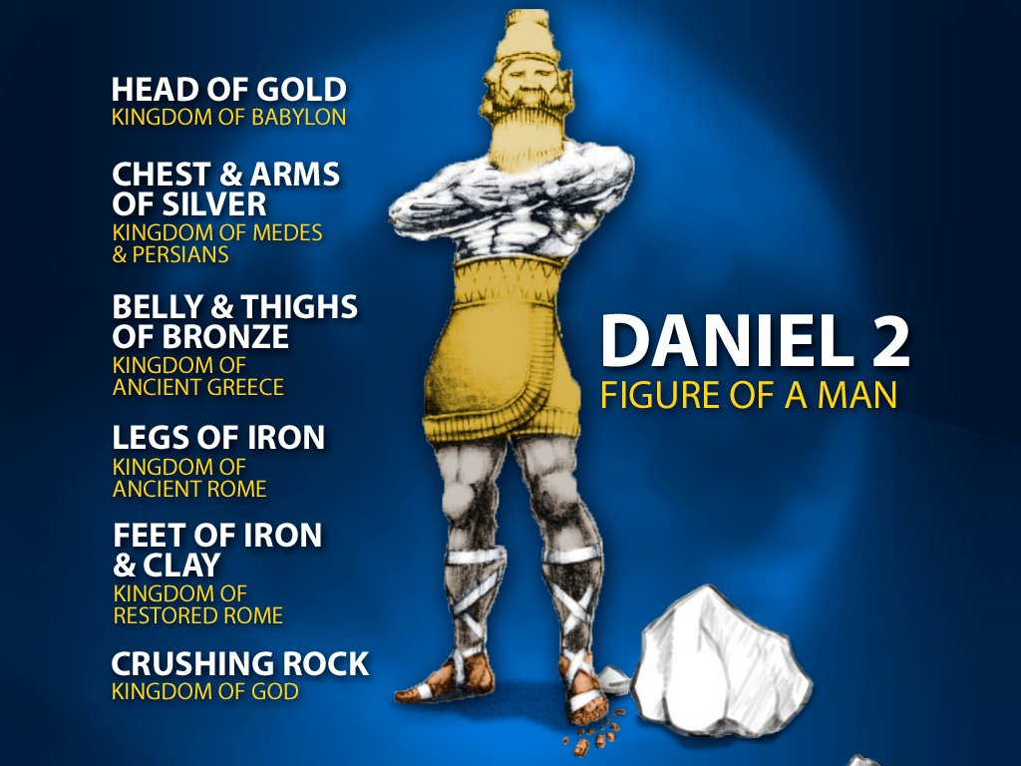
Wereldmachten zijn niets
tegenover Gods Koninkrijk!

Slide 14

25 Woorden tegen de Allerhoogste zal hij spreken, de heiligen van de Allerhoogste zal hij te gronde richten. Hij zal erop uit zijn bepaalde tijden en de wet te veranderen, en zij zullen in zijn hand worden overgegeven voor een tijd, tijden en een halve tijd. (Daniel 7 , HSV)
Daniel 7:
Wereldmachten trachten
hét geloof uit te roeien

Slide 15
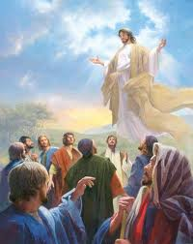
Na kruisdood en opstanding ging Jezus naar de hemel (Handelingen 1)
Wat doet Jezus NU in de hemel:
  Plek voorbereiden (Johannes 14)
  Heeft Heilige Geest gestuurd (Johannes 15)
  Doet dienst in het ‘Hemels’ Heiligdom (Hebreeën 8:1-4)
    Voorspraak voor gebeden voor God (daarom bidden wij in Jezus naam)
    Werkzaam als Hogepriester
    Vanaf het ‘begin van het einde’, onderzoekend oordeel (Daniel 7:9-10; 1 Petrus 4:17; Openbaring 14:6, 7; 20:12)
Waar is Jezus,
In al deze verwarring?

Slide 16
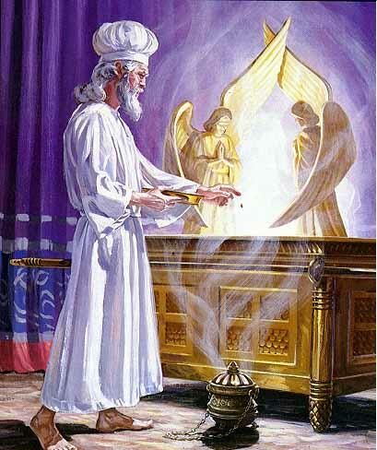
Daniel zag in Visioen het volgende; 13 Toen hoorde ik een heilige spreken, en een heilige zei tegen de Ongenoemde Die sprak: Hoelang zal het visioen van het steeds terugkerende offer en de verwoestende afvalligheid gelden, en hoelang zal zowel het heiligdom als het leger overgegeven worden om vertrapt te worden? 14 Hij zei tegen mij: Tot tweeduizend driehonderd avonden en morgens. Dan zal het heiligdom in rechten hersteld worden. (Daniel 7)
Jezus beëindigt de verwarring
en begint;
het begin van het einde!

Slide 17
Periode van Het
einde verklaard!
1844, Het begin van het einde
Notes:
Het einde verklaard

Slide 18

Als je dingen niet snap, vraag het aan God, want God verhoort onze gebeden
  “Want het gebed van een rechtvaardige is krachtig en mist zijn uitwerking niet.” (Jakobus 5)
Daniel 9: Na smeekbede,
inzicht in Messiaanse profetie

Slide 19
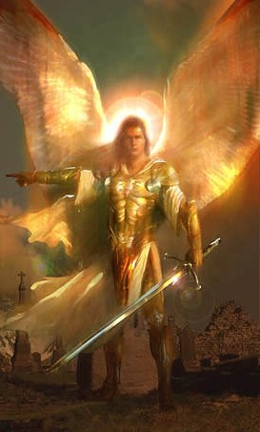
17 Hij [Gabriël] kwam naast de plaats staan waar ik stond. Toen hij kwam, werd ik door angst overvallen, en ik wierp me met het gezicht ter aarde. Toen zei hij tegen mij: Begrijp, mensenkind, dat het visioen betrekking heeft op de tijd van het einde. (…) 19 En hij zei: Zie, ik laat u weten wat er zal gebeuren aan het einde van deze periode van gramschap, want op de vastgestelde tijd zal het einde er zijn. (Daniel 9)
Gabriel:
het begin van het einde
is op een vastgestelde tijd

Slide 20

Dagen & Jaren: Een dag staat in de profetische tijdrekening voor een jaar werkelijke tijd (Numeri 14:34; Ezechiël 4:6).
  Zeven jaar vormen samen een jaarweek, (Genesis 29:27).
  Zeventig weken zijn dus 70 x 7 = 490 jaar. Vierhonderdnegentig jaar waren bepaald over het Joodse volk.
70 weken (70x7) = 490 jaar

Slide 21
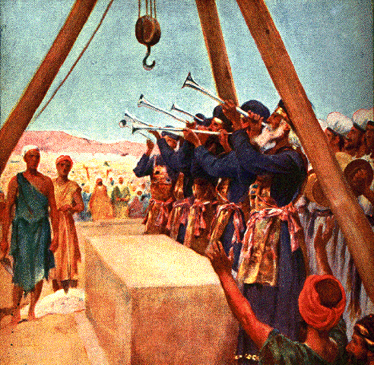
(..) vanaf de tijd dat het woord uitgaat om te laten terugkeren en om Jeruzalem te herbouwen (..) (Daniel 9)
Bevel: Ezra 7:1-27
Bevel om tempel te herbouwen 457 bc

Slide 22
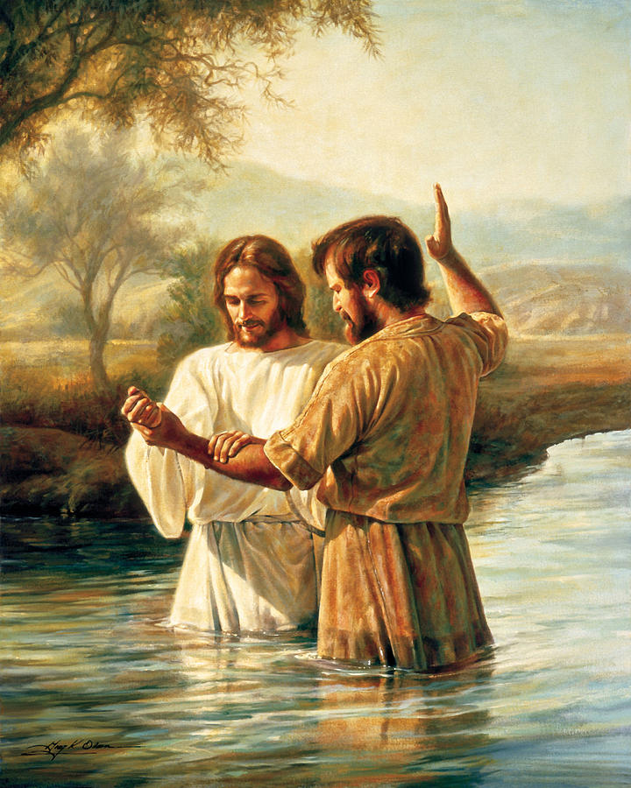
Gabriel zei: 25 U moet weten en begrijpen: vanaf de tijd dat het woord uitgaat om te laten terugkeren en om Jeruzalem te herbouwen tot op Messias, de Vorst, verstrijken er zeven weken en tweeënzestig weken. Plein en gracht zullen opnieuw gebouwd worden, maar wel in benauwde tijden. (Daniel 9, HSV)
Laatste week:
Doop, Begin van het
werk van Christus

Slide 23
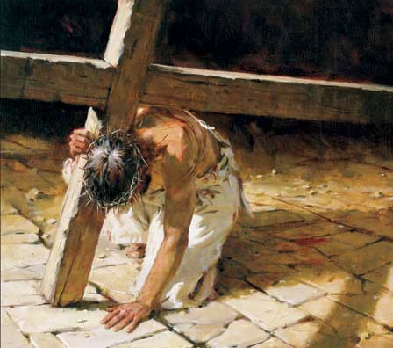
27 Hij zal voor velen het verbond versterken, één week lang. Halverwege de week zal Hij slachtoffer en graanoffer doen ophouden. (Daniel 9, HSV)
Halverwege de week;
lijden & sterven van Jezus

Slide 24
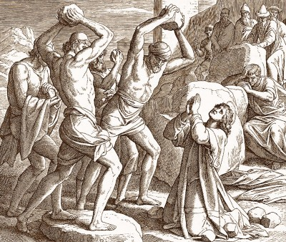
Drie en een half jaar na het lijden, sterven en opstanding van Jezus wordt Stefanus gestenigd. Daarna gaat het evangelie aan de ongelovigen. “4 Zij dan die overal verspreid waren, trokken het land door en verkondigden het Woord.” (Handelingen 8)
Stenigen van Stefanus:
Het evangelie gaat naar de heidenen

Slide 25
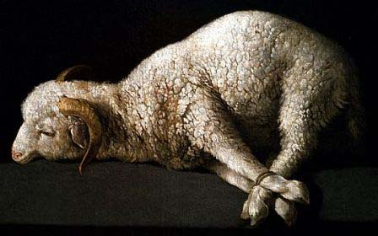
Op aarde: Op grote verzoendag, werden de zonden van het volk voor de ark gebracht om gereingid te worden. Zo zou de zonden voor eeuwig uit het midden van het volk zijn.
In de Hemel: De hemelse hogepriester gaat in de hemel naar het tweede deel van de tempel (Heilige der Heiligen). Hier worden alle zonden die hier zijn gelegd uiteindelijk uitgedelgd.
Jezus’ nieuwe taak
Het reinigen v.d. tempel

Slide 26
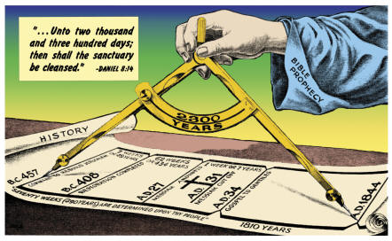
De 70 weken zijn
afgesneden
van de 2300 dagen

Slide 27
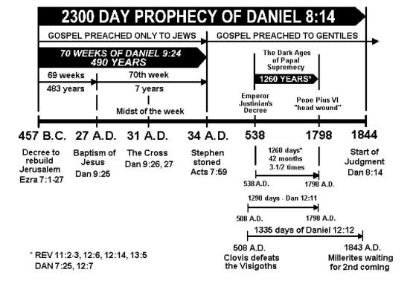

Slide 28
1844: Hoop!
1844, Het begin van het einde

Slide 29
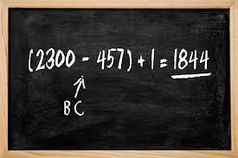
Jezus komt terug… we weten de dag niet nocht het uur (Mat 24:36). Maar wel de periode (Mat 24:32-35).
God geeft inzage wanneer de periode van het einde aanvangt: 1844 (Dan 8:14).
Daarom moeten wij Nu een keuze maken en met Jezus wandelen (Opb 14:6-12).
Wat heb ik aan 1844?!

Slide 30
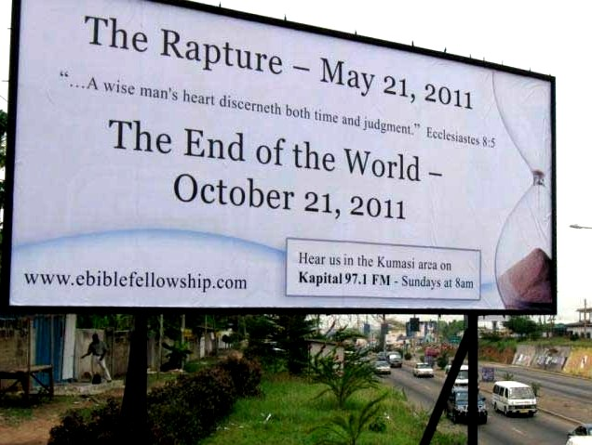
Profetie ná 1844 geeft hoofdlijnen weer. GÉÉN specifieke details die terug te herleiden zijn op Bijbelpassages
Komende grote gebeurtenissen:
  Vervolging van getrouwe gelovigen op massale schaal (Openbaring 13)
  ‘s Werelds grootste evangelisatie actie ooit (Openbaring 18)
  Komst van Christus voor 2de maal, Nieuwe Hemel & Aarde. Er zal nooit meer zonde zijn. (Openbaring 21)
Géén tijdsprofetie ná 1844

Slide 31

Paulus schrijft Laat je niet overvallen: 2 Want u weet zelf heel goed dat de dag van de Heere komt als een dief in de nacht (…)
4 Maar u, broeders [en zusters], bent niet in duisternis, zodat die dag u als een dief zou overvallen. (1 Thessalonicenzen 4, HSV)
Overleef de tijd voor het einde

Slide 32
Het begin
1844, Het begin van het einde
Notes:
Als wij het einde willen meemaken, dan moeten wij allereerst bewust zijn bij wie wij mogen beginnen

Slide 33
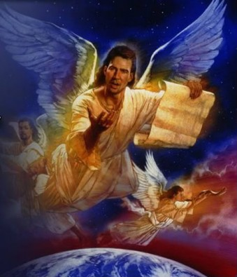
De boodschap voor deze tijd Openbaring 14:6-7)
:
Heb God lief, diegene de Hemel en Aarde heeft geschapen & je naaste als Jezus.
En héél de wereld moet op zoek gaan én vinden
De bron van ware aanbidding
Want die Jezus die als Hogepriester vanaf 1844 een bijzonder werk doet komt binnenkort terug als Koning der Koningen!
Vertrouw op Jezus… want alleen Hij brengt ons veilig van begin tot het einde & verder
(
Tegenwoordige waarheid

Slide 34

12 Van hen die God toebehoren, van hen die zijn geboden in acht nemen en Jezus trouw blijven, wordt nu standvastigheid gevraagd. (Openbaring 14, Groot Nieuws Bijbel)
Begin:
met Jezus Én Zijn woord
Notes:
Het begin.. De schepping begon met Jezus, het einde begint met Jesus en het eindigt met Jezus als overwinnnaar. En voor ons… waar begint 1844 voor ons. Die wonderbaarlijke profetie. Juist… met Jezus. Profetie, begint met Jezus. Want alleen met en door Hem blijven wij standvastige.

Slide 35
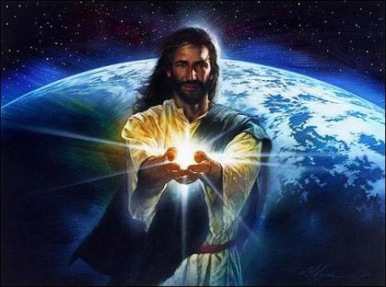
Het begin begint
waarmee het
ook eindigt: Jezus
Notes:
B

Slide 36
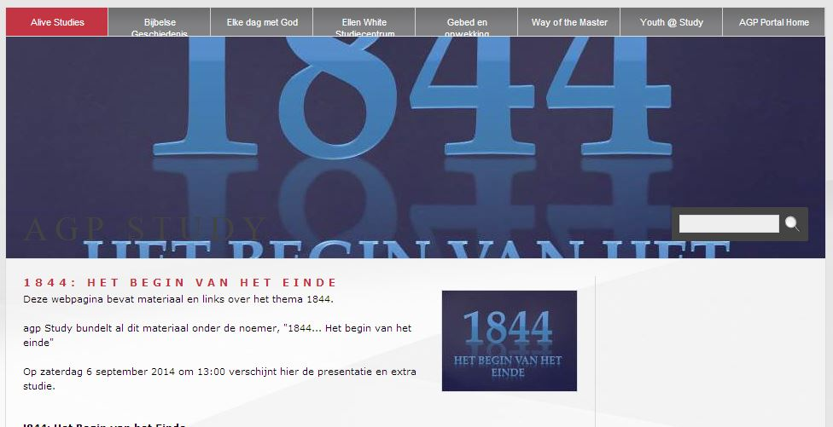
http://
1844.agp-internet.com

